Slide 1

CHÀO MỪNG QUÝ THẦY CÔ GIÁO VỀ DỰ GIỜ
MÔN GIÁO DỤC ĐỊA PHƯƠNG - LỚP 6

Slide 2

CHỦ ĐỀ 3
HỌC SINH HÀ NỘI GÓP PHẦN XÂY DỰNG GIA ĐÌNH VĂN HÓA

Slide 3


1. Phong trào xây dựng Gia đình văn hóa ở TP Hà Nội
Nội dung
2. Vai trò của việc xây dựng Gia đình văn hóa
3. Đóng góp của hs TP.Hà Nội trong xây dựng Gia đình văn hóa

Slide 4
Vai trò của việc xây dựng Gia đình văn hóa
Phong trào xây dựng gđ văn hóa ở TP Hà Nội
Tiết 2
Tiết 1
Tiết 4
Tiết 3
Đóng góp của hs TP Hà Nội trong xây dựng gđ văn hóa
Luyện tập

Slide 5


KHỞI ĐỘNG
Hoạt động cá nhân
Nhiệm vụ
Tham gia trò chơi “Ai nhanh hơn” bằng cách giơ tay trả lời
Mỗi câu có 15s suy nghĩ để trả lời
Thời gian: 15 giây

Slide 6





Gia đình văn hóa là danh hiệu thi đua được phong tặng cho các gia đình
Thực hiện tốt những tiêu chuẩn, tiêu chí do Chính phủ quy định
A
Có những khoảnh khắc chụp ảnh đẹp
B
Có điều kiện kinh tế tốt, con cái được học ở trường quốc tế
C
Thực hiện tốt những tiêu chuẩn, tiêu chí do tổ trưởng tổ dân phố/trưởng thôn/trưởng bản quy định
D

Slide 7

Có mấy tiêu chuẩn để xác định Gia đình văn hóa?
1
A
2
B
3
C
4
D
Notes:
ĐIỀU LỆ ĐẢNG CỘNG SẢN VIỆT NAM
(Đại hội đại biểu toàn quốc lần thứ XI của Đảng thông qua ngày 19 tháng 01 năm 2011). Điều lệ gồm 12 chương và 48 điều.

Slide 8

Nhận định dưới đây đúng hay sai?
“Chỉ có người lớn (ông, bà, bố, mẹ,…) mới góp phần xây dựng gia đình văn hóa còn học sinh không thể góp phần xây dựng Gia đình văn hóa”
Đúng
A
Sai
B

Slide 9
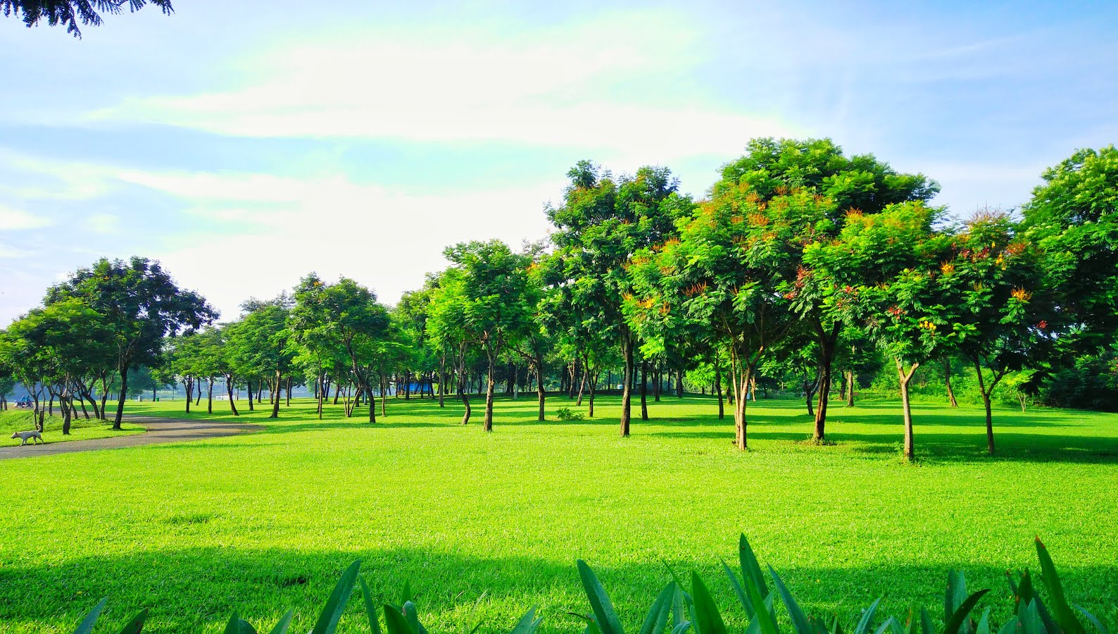
CHỦ ĐỀ 3
HỌC SINH HÀ NỘI GÓP PHẦN XÂY DỰNG GIA ĐÌNH VĂN HÓA
Tiết 3
3. Đóng góp của học sinh thành phố Hà Nội trong việc xây dựng Gia đình văn hóa

Slide 10

3
Đóng góp của học sinh Hà Nội trong việc xây dựng Gia đình văn hóa

Slide 11

3. Đóng góp của học sinh TP. Hà Nội trong việc xây dựng Gia đình văn hóa
Hoạt động nhóm
Nhiệm vụ: Chia lớp thành 4 nhóm làm ra giấy A1
Hoàn thành Phiếu học tập → Rút ra đóng góp của HS Hà Nội trong việc xây dựng Gia đình văn hóa
Câu hỏi | Em có thể làm gì để góp phần xây dựng gia đình mình trở thành Gia đình văn hoá ở thành phố Hà Nội.
 | Hành động em sẽ thực hiện để góp phần xây dựng gia đình mình trở thành Gia đình văn hoá ở thành phố Hà Nội.
Góp phần thực hiện các tiêu chuẩn của Gia đình văn hoá
Trở thành người Hà Nội thanh lịch, văn minh.
Thời gian: 5 phút

Slide 12

BÁO CÁO SẢN PHẨM

Slide 13


Slide 14



Slide 15


Slide 16



Slide 17

Câu hỏi | Em có thể làm gì để góp phần xây dựng gia đình mình trở thành Gia đình văn hoá ở thành phố Hà Nội.
 | Hành động em sẽ thực hiện để góp phần xây dựng gia đình mình trở thành Gia đình văn hoá ở thành phố Hà Nội.
Góp phần thực hiện các tiêu chuẩn của Gia đình văn hoá | Thực hiện tốt các tiêu chuẩn Gia đình văn hóa: Nghiêm túc tuân thủ các quy tắc giao thông, quy tắc nơi công cộng, nội quy nhà trường Quan tâm, chăm sóc các thành viên gia đình Giúp đỡ bạn bè, mượ người khi khó khăn Chăm chỉ học tập Thái độ, hành vi lễ phép, thân thiện Luyện tập thể dục, thể thao,…
Trở thành người Hà Nội thanh lịch, văn minh. | Thực hiện tốt các tiêu chuẩn Gia đình văn hóa Kết hợp gìn giữ những nét đẹp của người Hà Nội, trong: giao tiếp, ứng xử; ăn uống, trang phục, …

Slide 18

3. Đóng góp của học sinh TP.Hà Nội trong xây dựng Gia đình văn hóa
Mỗi học sinh là một thành viên trong gia đình của mình. Vì vậy, chúng ta cần có ý thức góp phần xậy dựng Gia đình văn hóa bằng những việc thiết thực, phù hợp:
Nghiêm túc tuân thủ các quy tắc giao thông, quy tắc nơi công cộng, nội quy nhà trường
Quan tâm, chăm sóc các thành viên gia đình
Giúp đỡ bạn bè, mọi người khi khó khăn
Chăm chỉ học tập,…

Slide 19

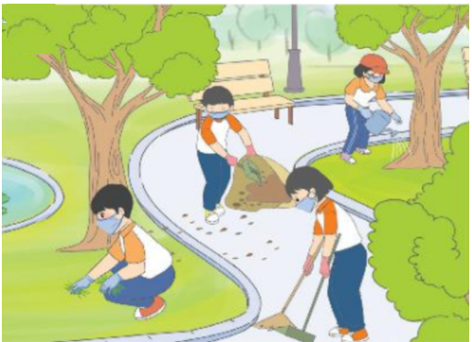
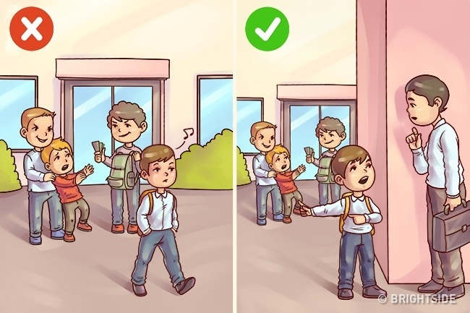
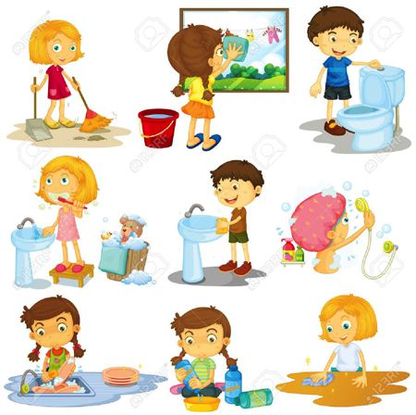



NÊN
Tuân thủ pháp luật, quy tắc, nội quy
Bảo vệ cảnh quan môi trường
Bảo vệ lẽ phải/người yếu thế
Làm việc nhà phù hợp lứa tuổi
Luyện tập thể dục, thể thao
Chăm chỉ học tập
Quan tâm giúp đỡ người gặp khó khăn

Slide 20

Là học sinh Hà Nội chúng ta hãy cùng nhau góp phần xây dựng
Gia đình văn hóa bằng việc làm thiết thực và phù hợp

Slide 21


Slide 22
LUYỆN TẬP
Hoạt động cá nhân
Nhiệm vụ
Bản thân em đã, đang và sẽ làm gì để xây dựng gia đình mình trở thành Gia đình văn hóa
Thời gian: 3 phút

Slide 23
CÁ NHÂN TRÌNH BÀY

Slide 24

HƯỚNG DẪN VỀ NHÀ
Hoàn thiện bài tập phần luyện tập, vận dụng.
Tổng hợp nội dung bài học thành sơ đồ tư duy
Đọc trước và soạn bài tiếp theo

Slide 25

Xin chân thành cảm ơn
quý thầy cô giáo và các em học sinh

